Slide 1



Slide 2
Git
Es un sistema de versiones distribuidos gratis y de código abierto, diseñado para manejar proyectos grandes y pequeños con velocidad y eficiencia. (Cuenta con un GUI que es una interfaz grafica, para su modificación).
VENTAJAS
Fusiona archivos
Es distribuido
Guarda una línea del tiempo
Es open source
Es capaz de manejar proyectos enormes
Creado por Linux Tourbals

Slide 3
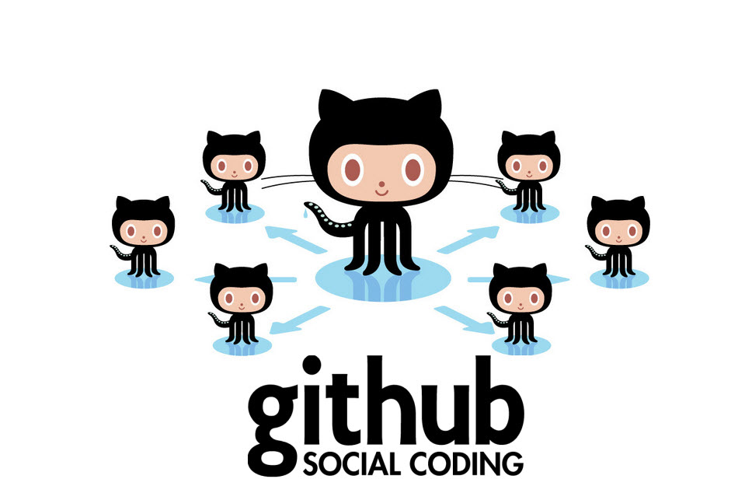
github
Aloja tu repositorio de código y te brinda herramientas muy útiles para el trabajo en equipo, dentro de un proyecto.
Además de eso, puedes contribuir a mejorar el software de los demás. Para poder alcanzar esta meta, GitHub provee de funcionalidades para hacer un fork y solicitar pulls.
El código se almacena de forma pública, aunque también se puede hacer de forma privada, creando una cuenta de pago.
Ejemplo: Twitter,

Slide 4
No es lo mismo…
Git: Es el sistema de control de versiones
Github: Es el aparte donde se guardan tus proyectos

